Slide 1
10214: Trees in a wood
★★★☆☆
題組：Contest Volumes
題號：10214: Trees in a wood
解題者：毛梓桓
解題日期：2022年5月12日
題意：坐標系上每個點都種有一棵樹，我們站在原點能看到K棵樹，而整片森林中總共有N棵樹，試問K/N的值
(前面的樹會遮住後面的樹，但只有被完整遮住的樹才
會當作沒看到)

Slide 2
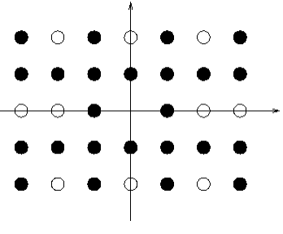
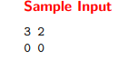
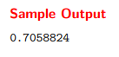
整片森林中有34棵樹
能看見24棵(黑點)
題意範例：
解法：能被看到的樹的座標值必須互質，而若座標不為互質則表示該樹被另一座標為互質的樹擋住。
E.g.(2,3)這棵樹會擋住(4,6),(6,9),(8,12)……這些樹。
所以要求的就是所有互質的點的數量。
|x|<3,|y|<2
輸入0 0，結束
輸入範圍:x<2000 y<2000000

Slide 3
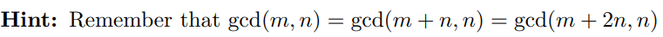
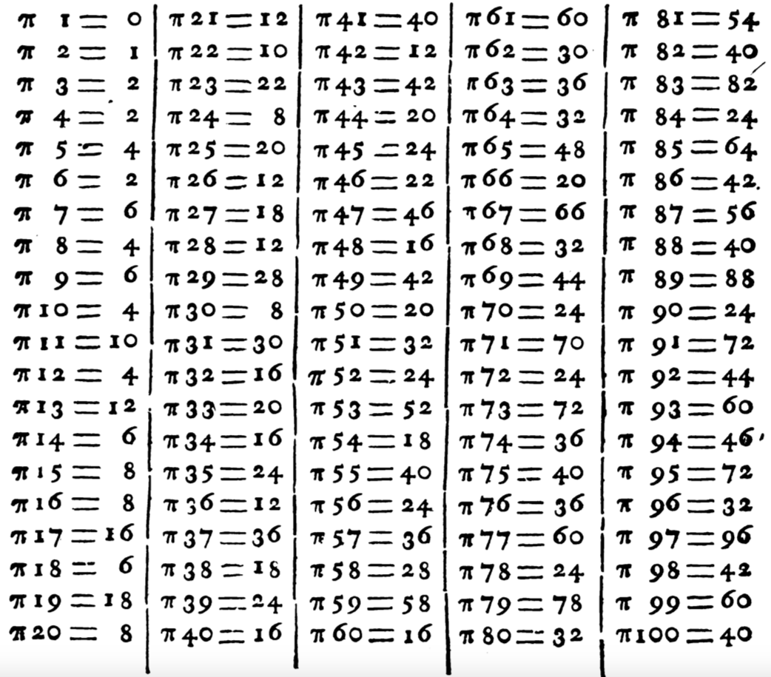
解法範例：歐拉函數euler(x):1~x中與x互質的數字個數。於是我們先建立一個1~2000的歐拉函數表，而題目有給一個提示
從1到x互質的數字個數為euler(x),而gcd(i,x)=gcd(i+x,x)
所以從1+x到2*x互質的數字個數也是euler(x)。
輸入x,y的值後，對於每一個x值，
根據y值的不同，分別計算出該行
有多少點是互質的。最後再總並除
上整體數量即為答案。
歐拉函數1~100的表

Slide 4



討論：
(1)數字太大，需要用long long來存。
(2)歐拉函數建表:
※歐拉函數公式:
※若m與n互質:
1.先將array初始化，0表示未處
理過，且phi[1]=1。
2.從2開始處理，在處理一個數的同時處理所有其倍 數，讓他們乘上(i-1)/i，於是每個數都會被他的質 因數處理到。
3.程式中的第一個if(!phi[i])是為了保證只有質因數能
操作他的倍數，不會讓和數操作到。
4.第二個if(!phi[j])是為了讓沒被操作過的數會先等於 自己

